Slide 1
倒排索引构建
4课时

Slide 2
任务
学习构建基于倒排索引的检索系统

Slide 3
任务回顾
  文档集
  文档1：Mary is going to the park .
  文档2：John plays basketball in the park .
  文档3：Mary and John are from NewYork .
  文档4：NewYork is a big city .
  请写出构建倒排索引的详细过程

Slide 4

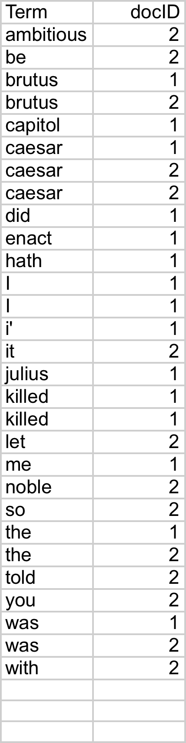

构建倒排索引的过程
词条序列
排序
合并

Slide 5
倒排索引的几个算法
基于内存的hash表构建
Blocked Sort-Based Indexing(BSBI)
Single-pass in-memory indexing(SPIMI)
分布式索引构建(MapReduce)
动态索引构建

Slide 6
任务
子任务1：建索引
子任务2：布尔查询
输入
  给定100000个文挡
  一个布尔查询Q （And Or 操作）
输出
  倒排索引表（存成文件dict.index）dict.index.txt
  Q的查询结果（界面输出文档名列表）
文本处理要求
  不要求做词条变化如friends -> friend等，直接用空格作为分割符
  都转成小写A->a
  把出现次数排名Top 100的词去掉(a, an, the 等等)

Slide 7
文档格式
下载链接：https://pan.baidu.com/s/1kXN060Z4XmmF2Q8pMShxoA 提取码：v0kj
格式
  词条 词条 词条 …
例子：
  There is no asbestos .

Slide 8
任务
要求
  至少完成1000个文档索引
  把索引写入dict.index
  从文件中读取索引用于查询
  支持连续输入查询
    即，输入Q1后，得到结果；接着输入Q2

Slide 9
倒排索引表
文件格式
  每行：词条\tDocFreq\tdocID1 docID2

Slide 10
布尔查询
输入1：john and james
输入2：john or james
输出为一行（空格隔开）：docID docID…
输出结果也请进行排序

Slide 11
测试样例（请测试）
Q1：X
Q2：X and Y
Q3：X and aaaaa
Q4: X or Y
Q5: X or aaaaa

Slide 12
提交要求
必须有readme.txt文件说明如何编译代码和如何进行测试
文件格式要符合要求
输入/输出格式要简单明了，容易操作
编程语言：Java, C++/C, Perl, Python, Matlab

